Slide 1
홍매화
인지 미술
물터치 활용

Slide 2
색과 동작을 기억 하세요
왼손
오른손
두손

Slide 3
색을 기억해서 동작을 해보세요
파랑
빨강
하늘
빨강
하늘
파랑
하늘
파랑
빨강
파랑
빨강
하늘

Slide 4
청포도 사랑
파랑새 노래하는 청포도 넝쿨아래로
어여쁜 아가씨여 손잡고 가잔다
그윽히 풍겨주는 포도향기 달콤한 첫사랑의 향기
그대와 단 둘이서 속삭이면 바람은 산들바람 불어준다네
파랑새 노래하는 청포도 넝쿨아래로
그대와 단둘이서 오늘도 맺어보는 청포도사랑
파랑새 노래하는 청포도 넝쿨아래로
어여쁜 아가씨여 손잡고 가잔다
파랗게 익어가는 포도열매 청춘이 물어 익은 열매
희망은 하늘높이 피워지게 구름은 꿈을실고 두둥실 떴네
파랑새 노래하는 청포도 넝쿨아래로
그대와 단둘이서 오늘도 맺어보는 청포도사랑

Slide 5
주의집중력
인지 미술
물터치 활용

Slide 6

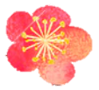


매화 꽃 모양이 다른 것을 찾아 보세요.

Slide 7

매화 꽃 모양이 다른 것을 찾아 보세요.

Slide 8

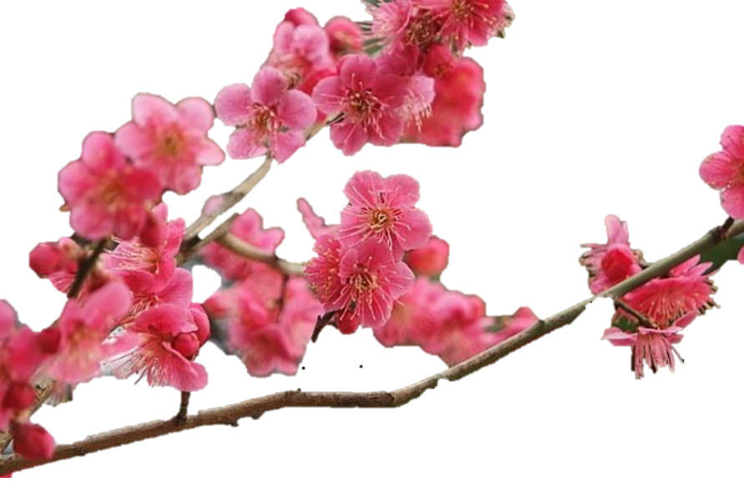
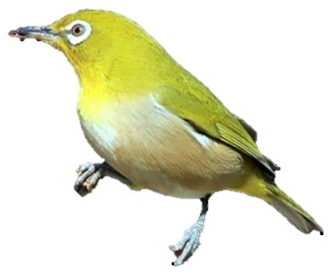
화투 이야기

Slide 9
화투 매조

Slide 10
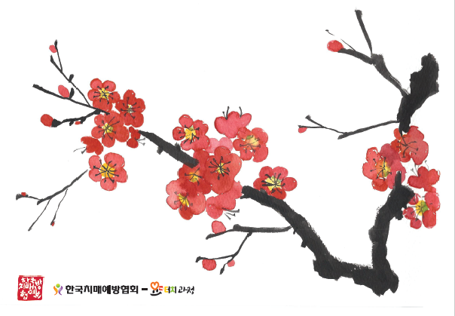
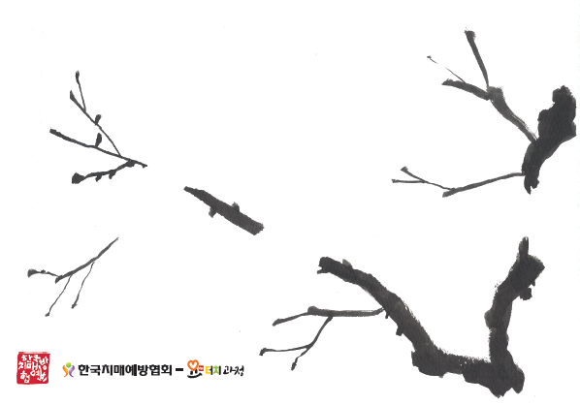
홍매화 물터치 그리기

